Slide 1
Shopee Mall Data Mining

Slide 2
TOC
Data Introduction
Explorer Data Analysis
Preprocessing Data
Shopee Mall Clustering
Conclusion

Slide 3
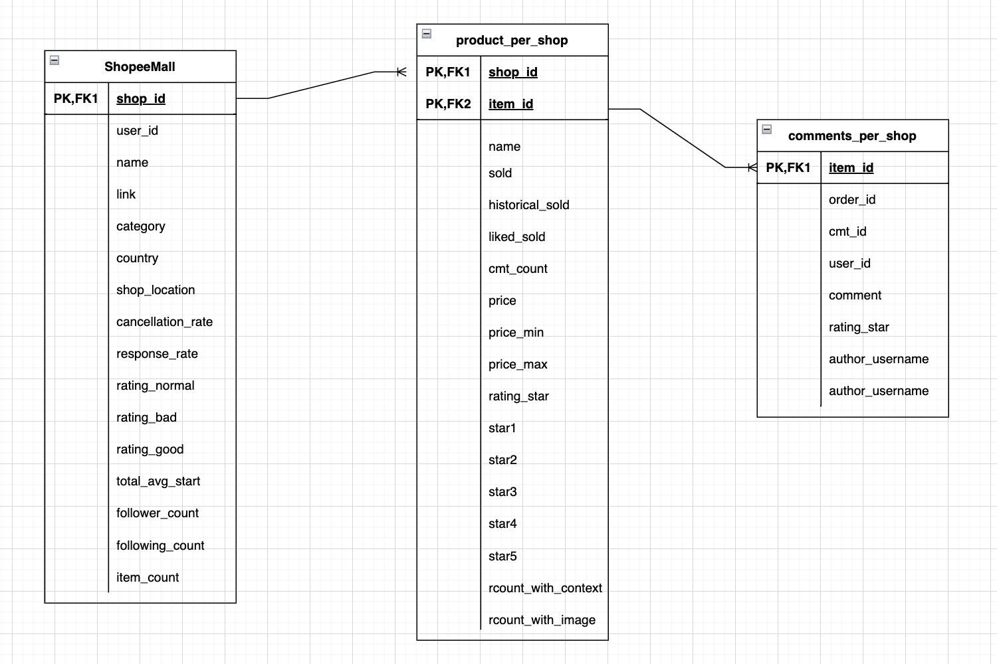
Data Introduction

Slide 4
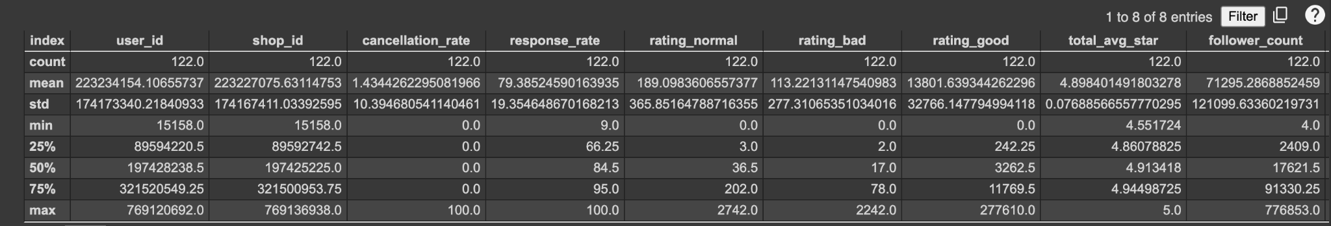
Data Introduction
ShopeeMall

Slide 5
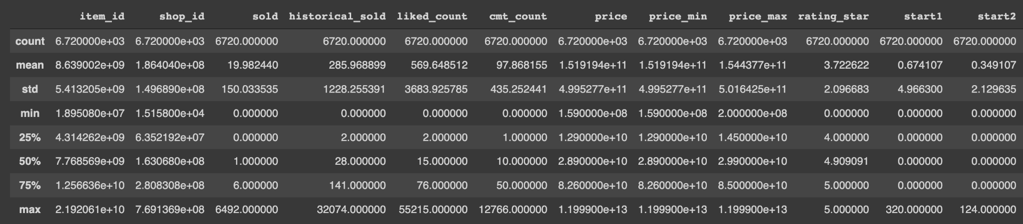
Data Introduction
product

Slide 6
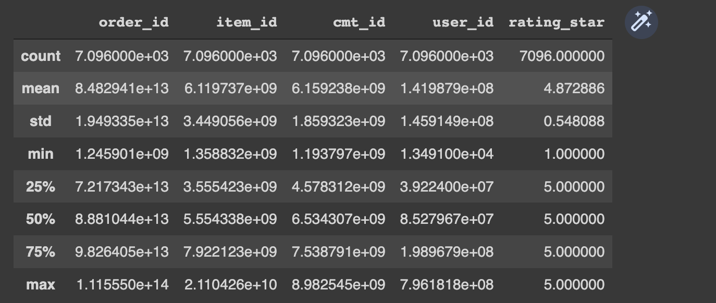
Data Introduction
comments

Slide 7
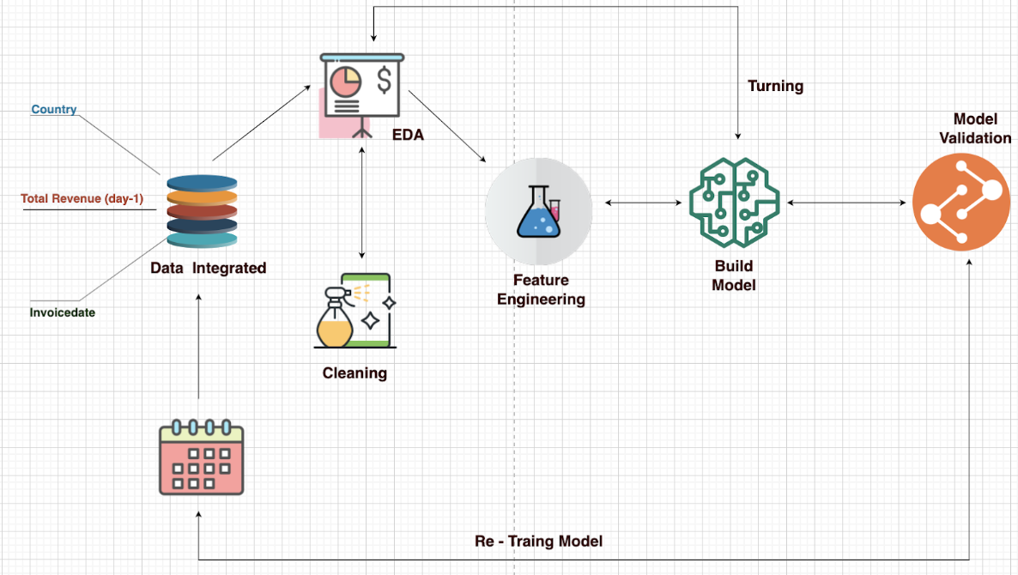
2. Explorer Data Analysis

Slide 8
2. Explorer Data Analysis
2.1 Shopee Mall
2.2 Product
2.3 Comments

Slide 9
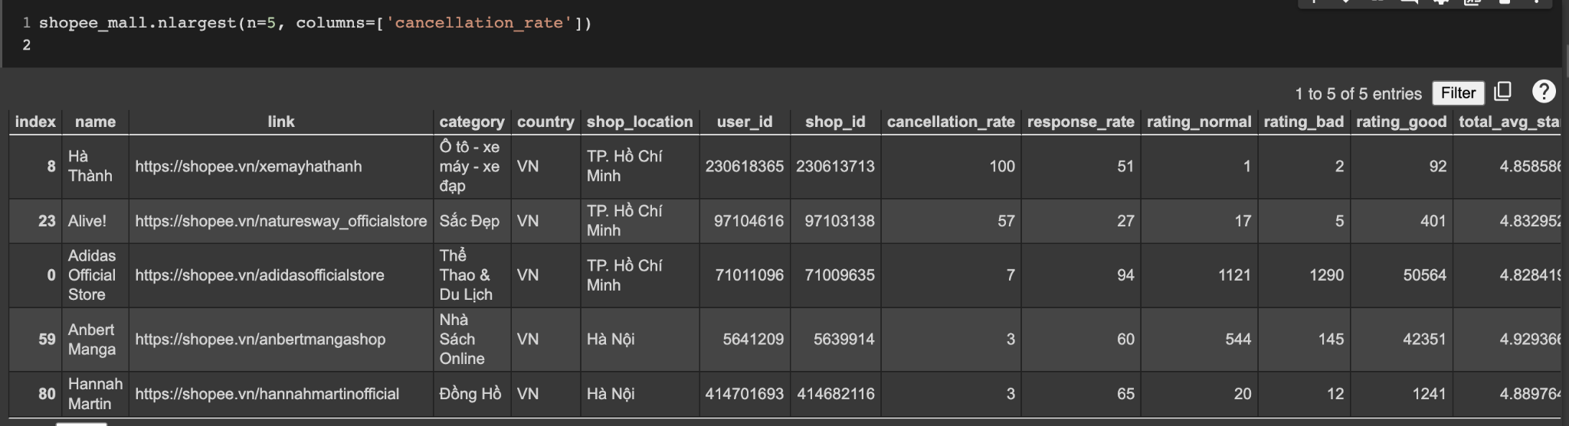
2.1 Shopee Mall
Shop nào có tỷ lệ Cancellation Rate cao nhất?

Slide 10
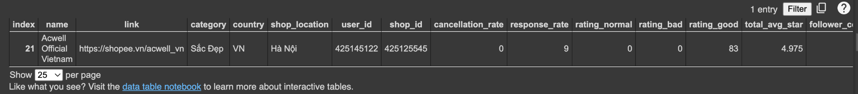
2.1 Shopee Mall
Shop nào có tỷ lệ Response Rate thấp nhất?

Slide 11
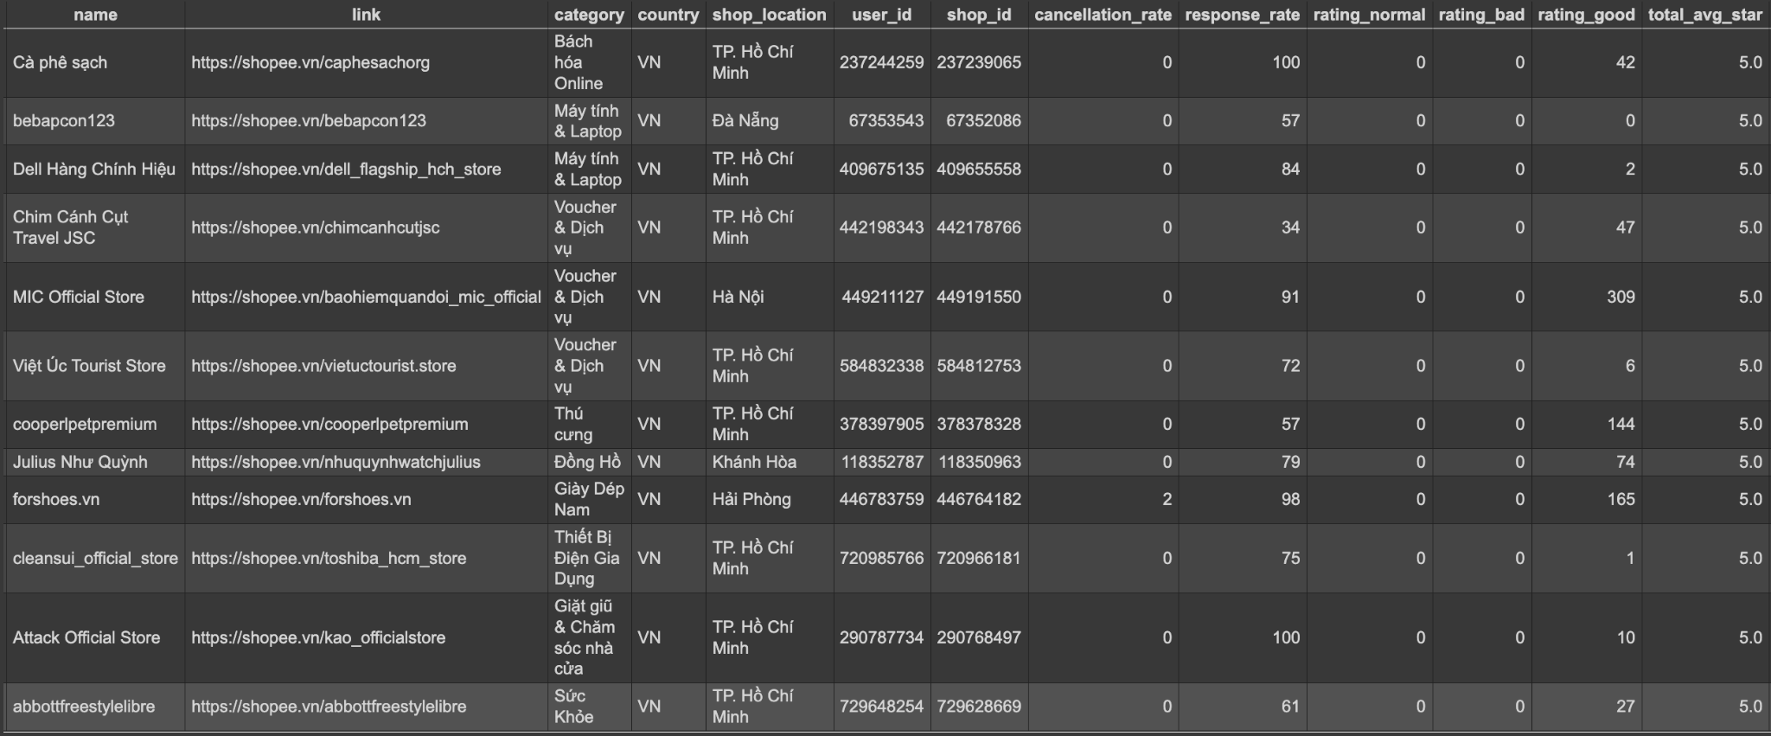
2.1 Shopee Mall
Shop nào có số sao trung bình được đánh giá cao nhất?

Slide 12
2.1 Shopee Mall
Shop nào có số sao trung bình được đánh giá nhất nhất?

Slide 13
2.1 Shopee Mall
Shop nào có ít người follow nhất?
Shop nào có nhiều người follow nhất?

Slide 14
2.2 Product
2.2.1 Product Item Overview
2.2.2 User Behaviour

Slide 15
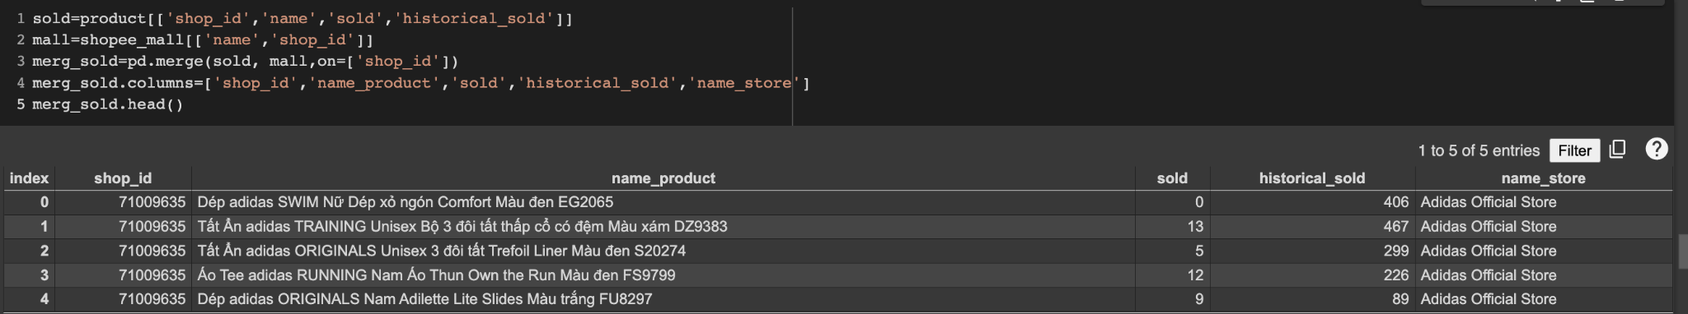
2.2.1 Product Item Overview
Shop nào có số lượng item được bán ra nhiều nhất?

Slide 16
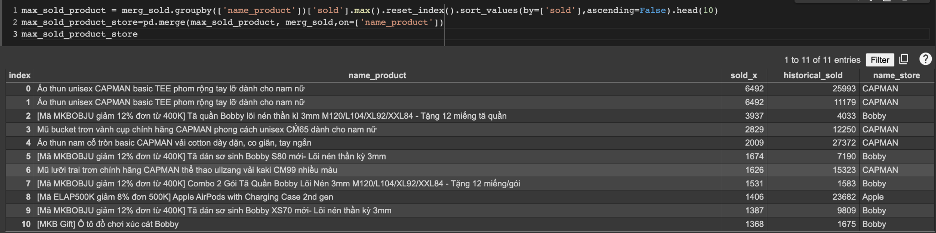
2.2.1 Product Item Overview
Shop nào có số lượng item được bán ra nhiều nhất?

Slide 17
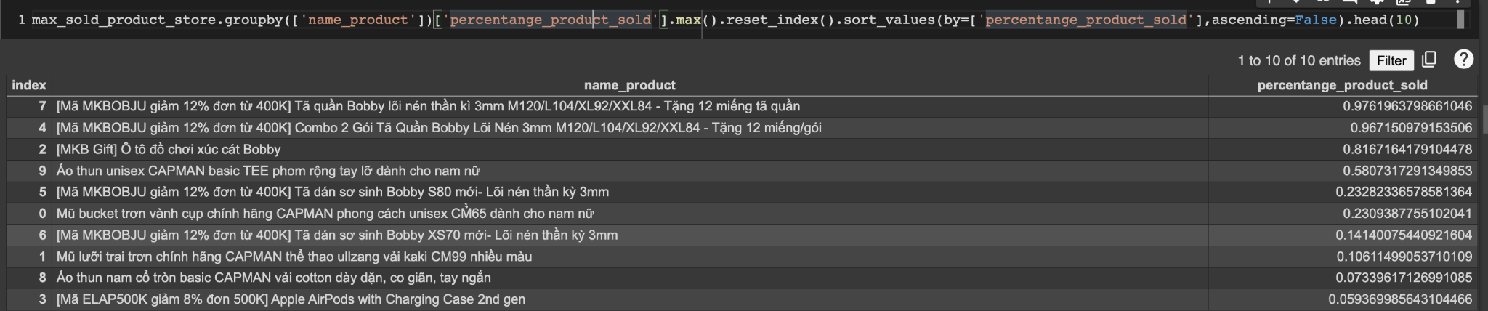
2.2.1 Product Item Overview
Shop nào có số lượng item được bán ra nhiều nhất?

Slide 18
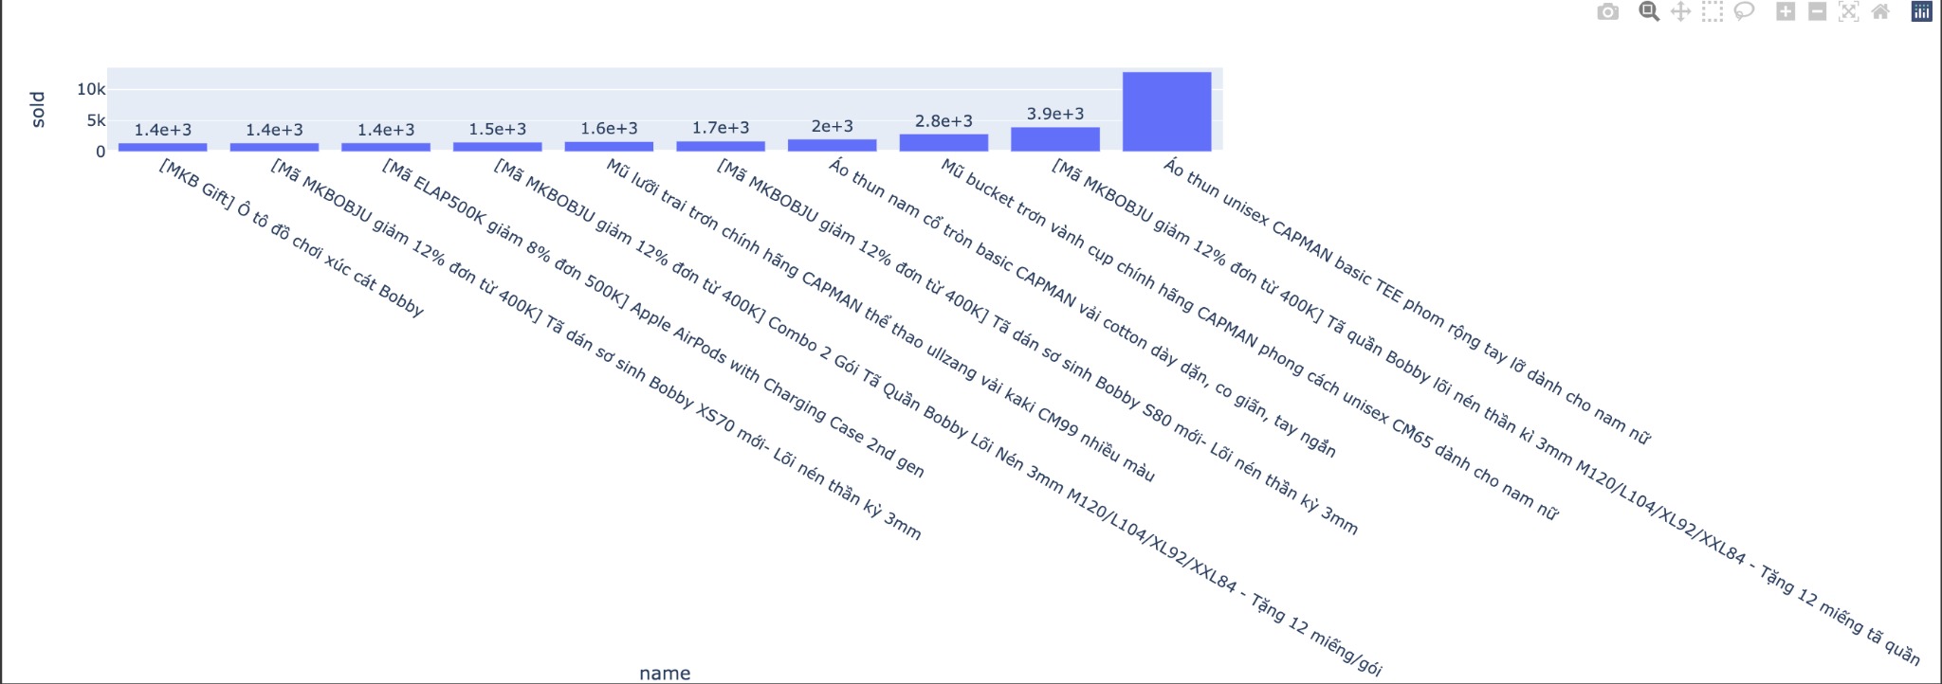
2.2.1 Product Item Overview
Shop nào có số lượng item được bán ra nhiều nhất?

Slide 19
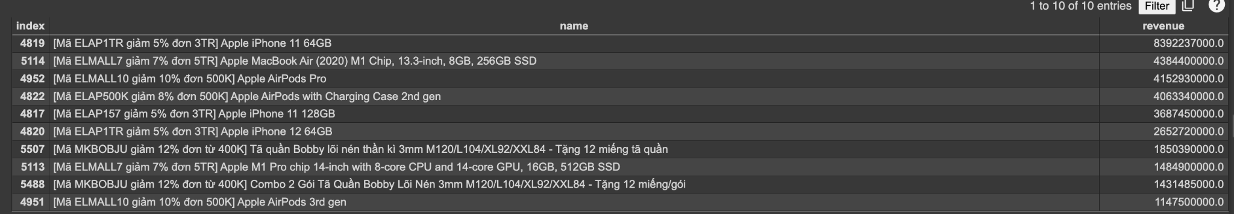
2.2.1 Product Item Overview
Shop nào đem về revenue cao nhất?

Slide 20
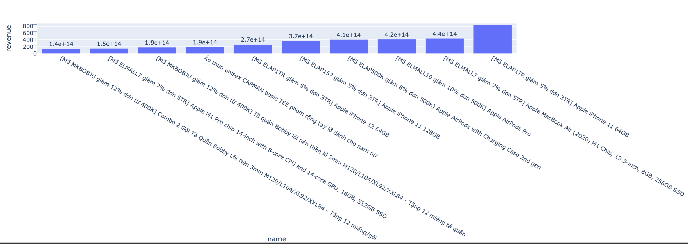
2.2.1 Product Item Overview
Shop nào đem về revenue nhất?

Slide 21
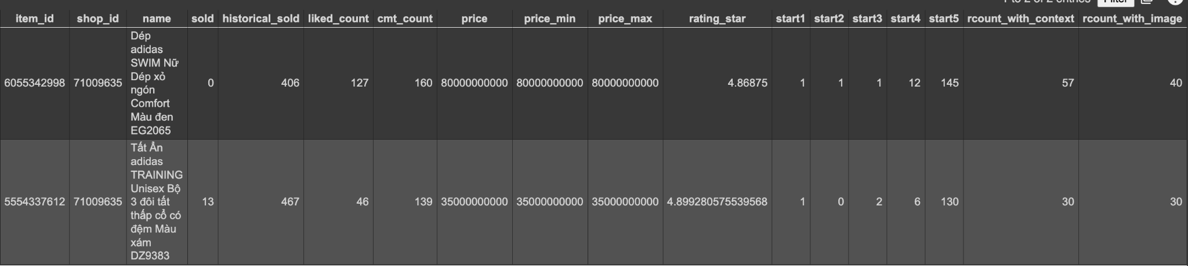
2.2.2 User Behaviour

Slide 22
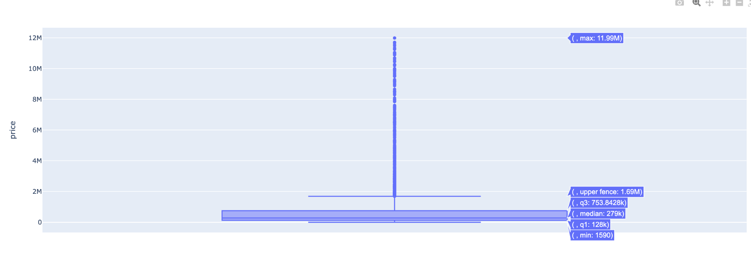
2.2.2 User Behaviour

Slide 23
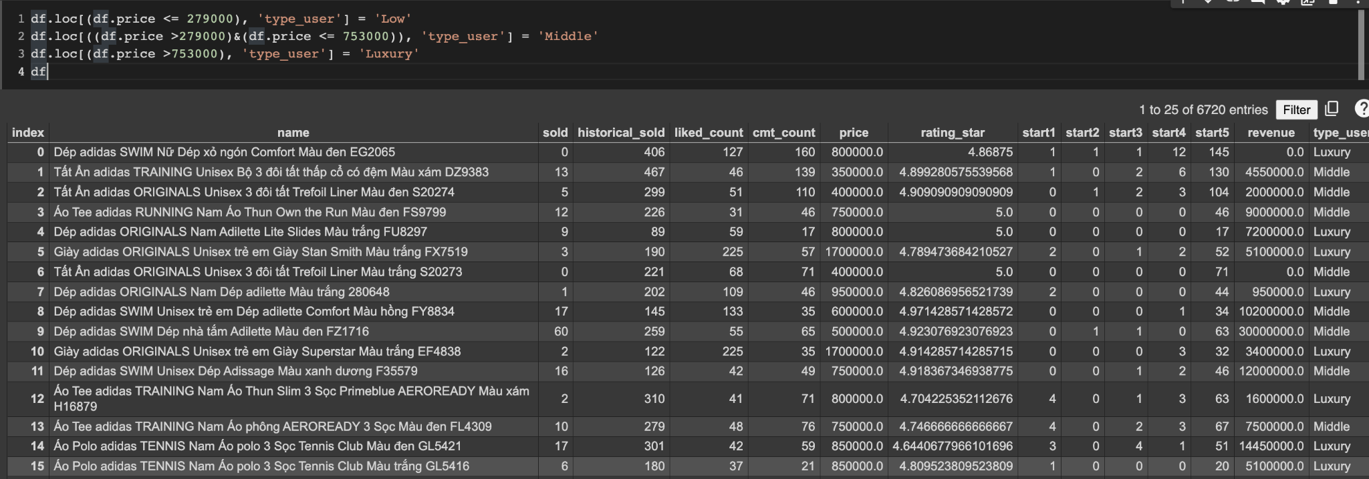
2.2.2 User Behaviour

Slide 24
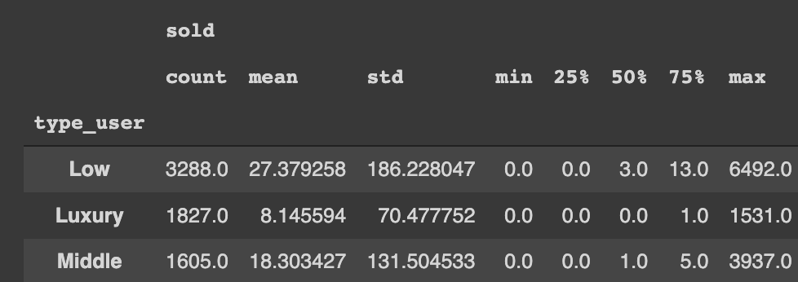
2.2.2 User Behaviour

Slide 25
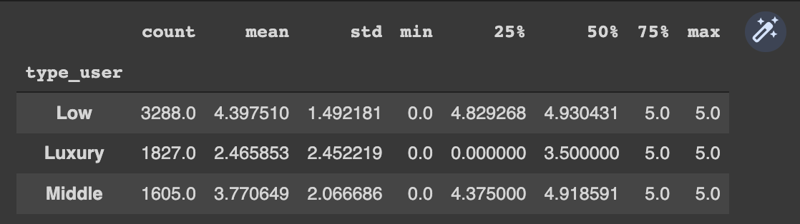
2.2.2 User Behaviour
Rating

Slide 26
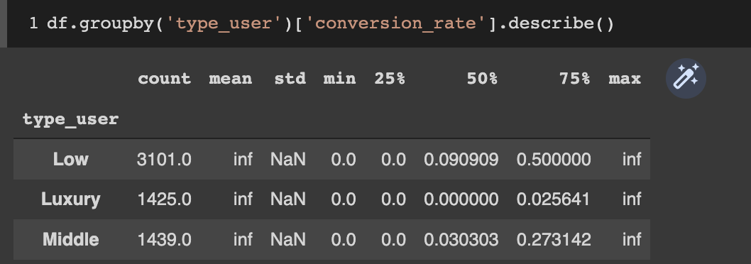
2.2.2 User Behaviour
Liked Count

Slide 27
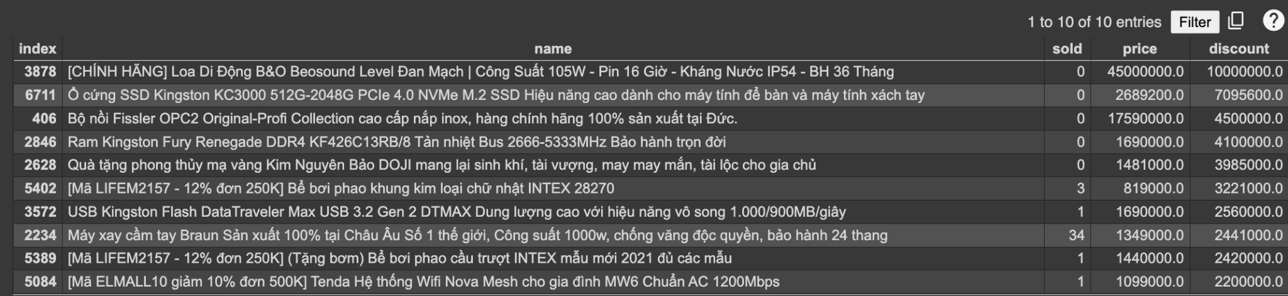
2.2.2 User Behaviour
Discount

Slide 28
3. Preprocessing Data

Slide 29
3.1 Data Noise
Filter : Sold >0,Price>0
Uppercase: name_item, name_store, category
Strip/trim: name_item, name_store, category
Remove Country = ’Unspecified, local_shop = ’Unspecified’

Slide 30
3.2 Data Transform
Data Transform:
One-hot coding
Prepare Data for training (split dataset training/testing)

Slide 31
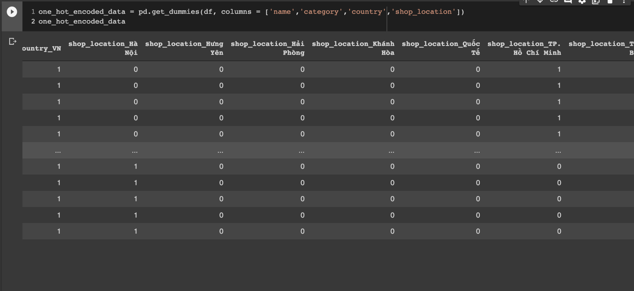
Data Transform:

Slide 32
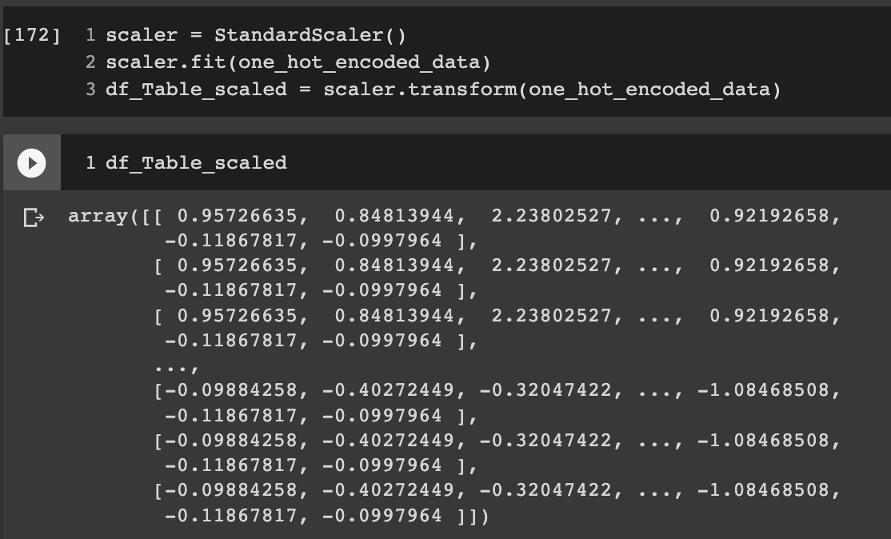
Data Transform:

Slide 33
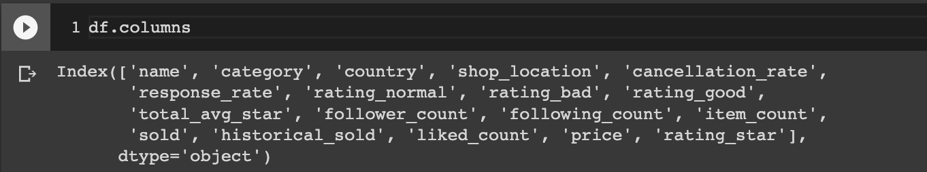
4. Shopee Mall Clustering

Slide 34
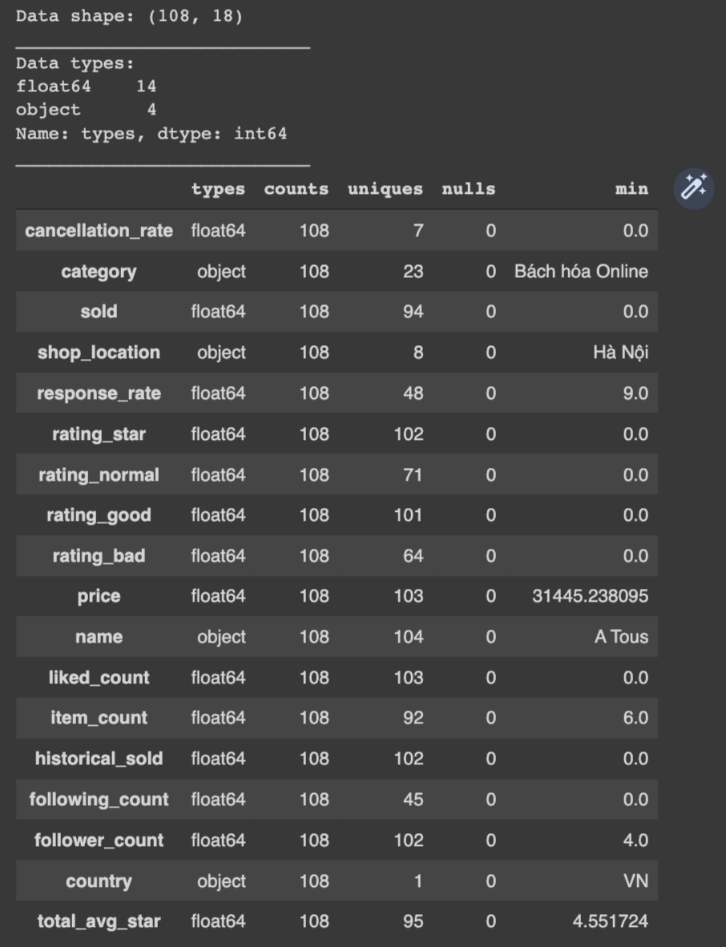
4. Shopee Mall Segmentation

Slide 35
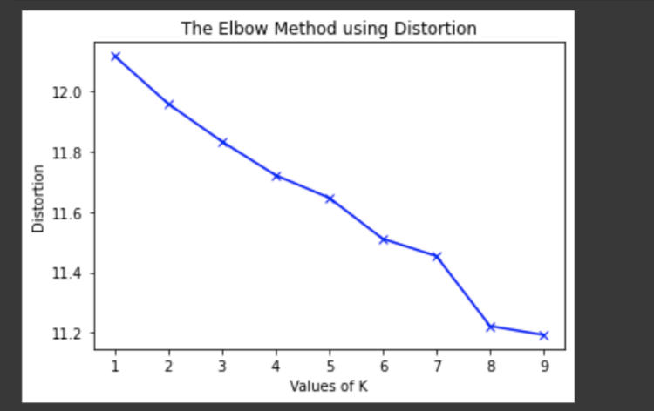
The Elbow Method using Distortion

Slide 36
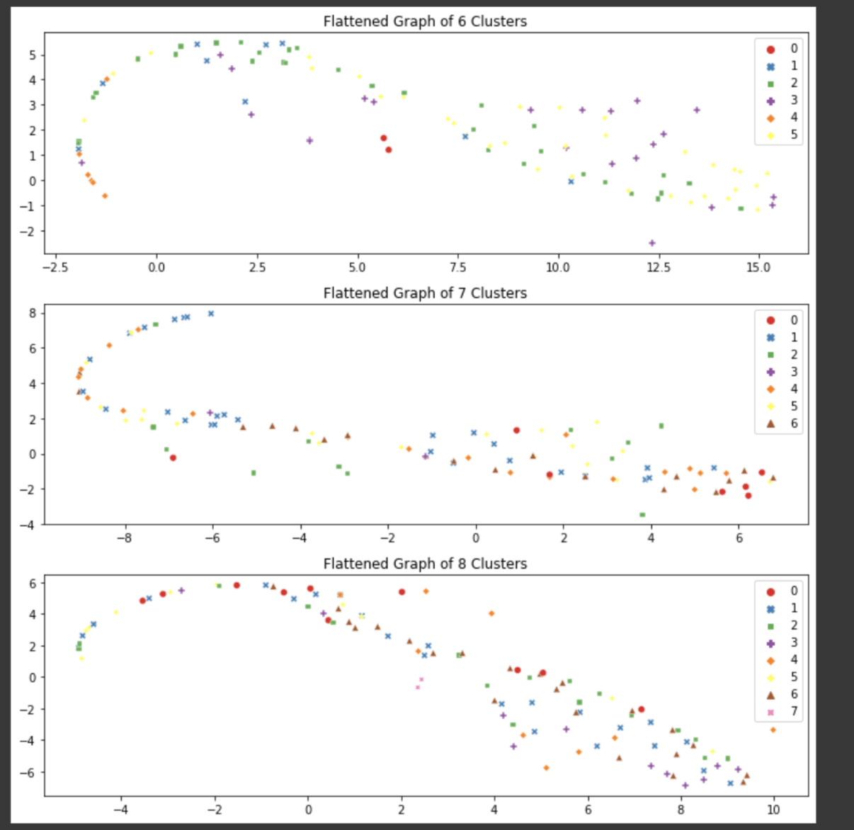
Clustering

Slide 37
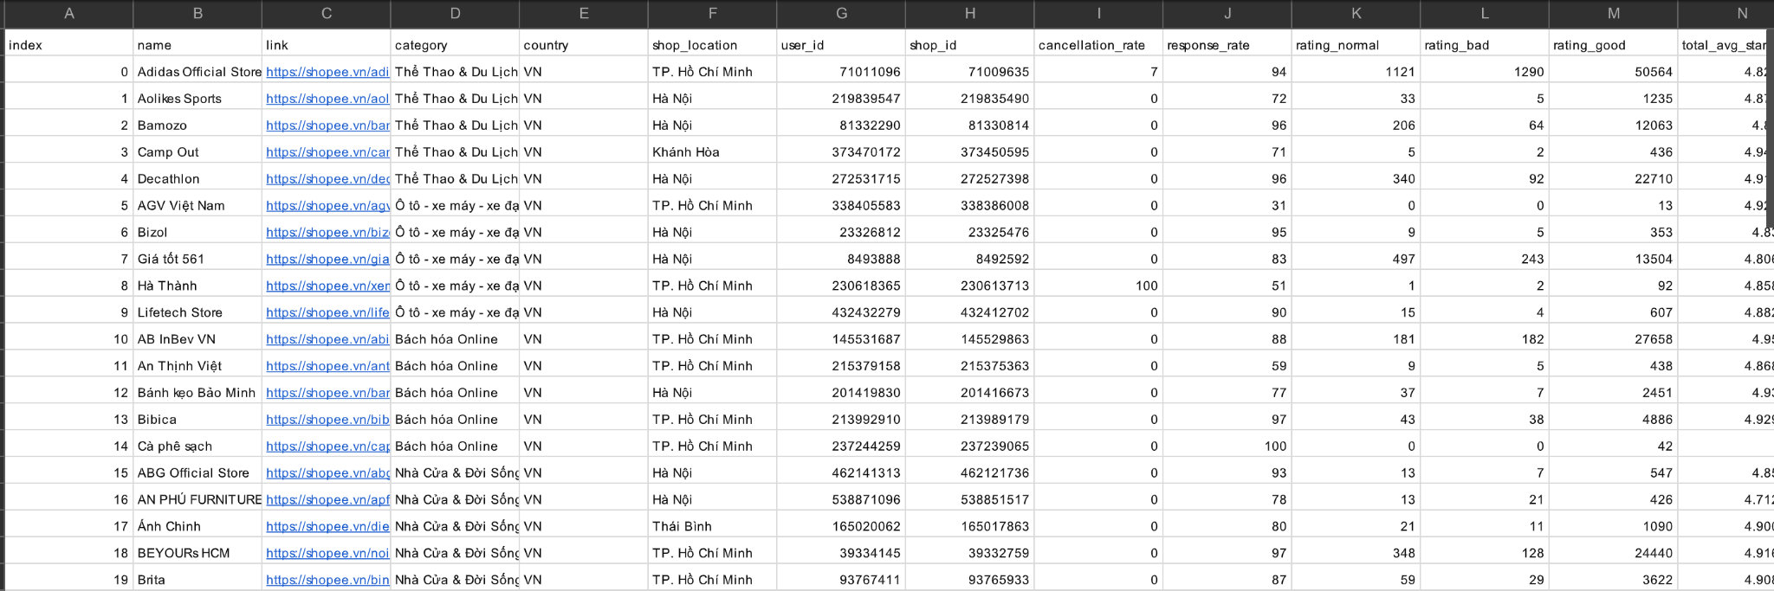
5. Conclusion

Slide 38
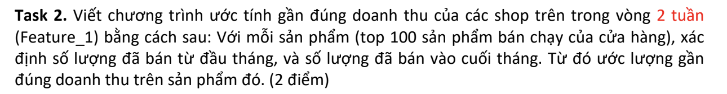
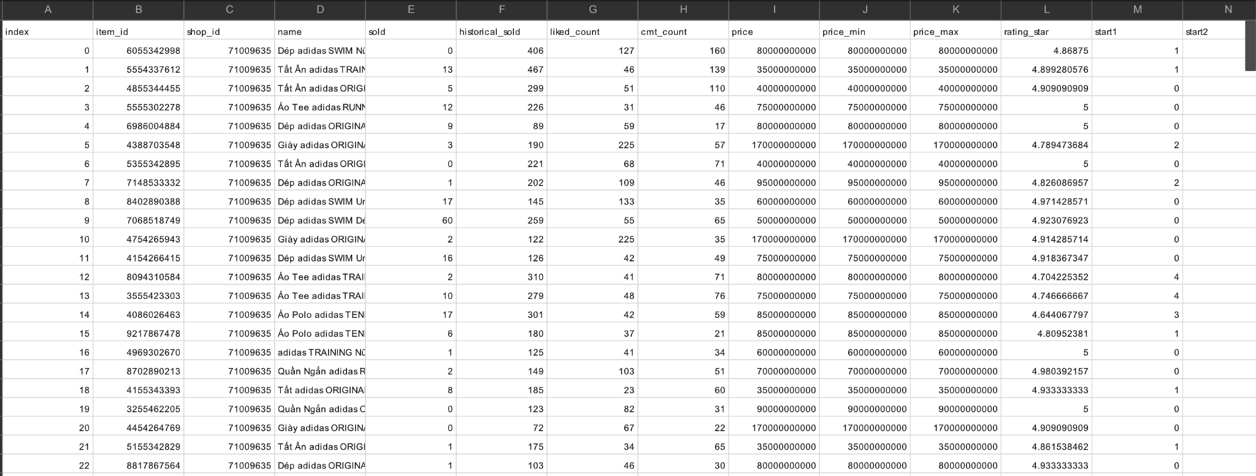
5. Conclusion

Slide 39
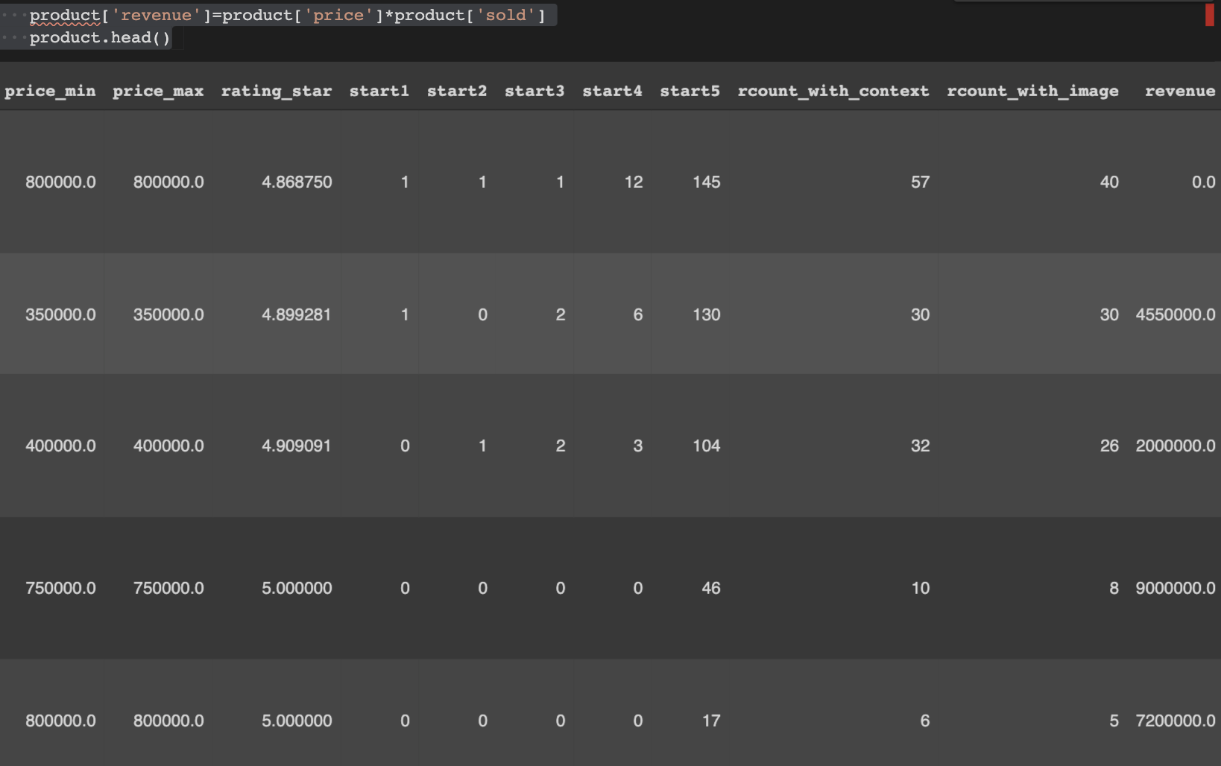

Slide 40
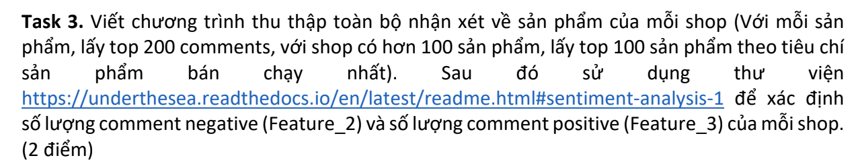
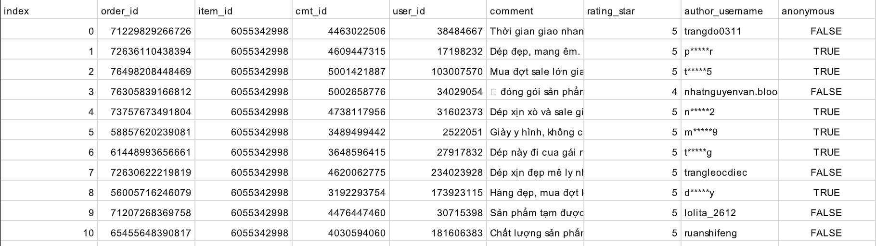
5. Conclusion

Slide 41
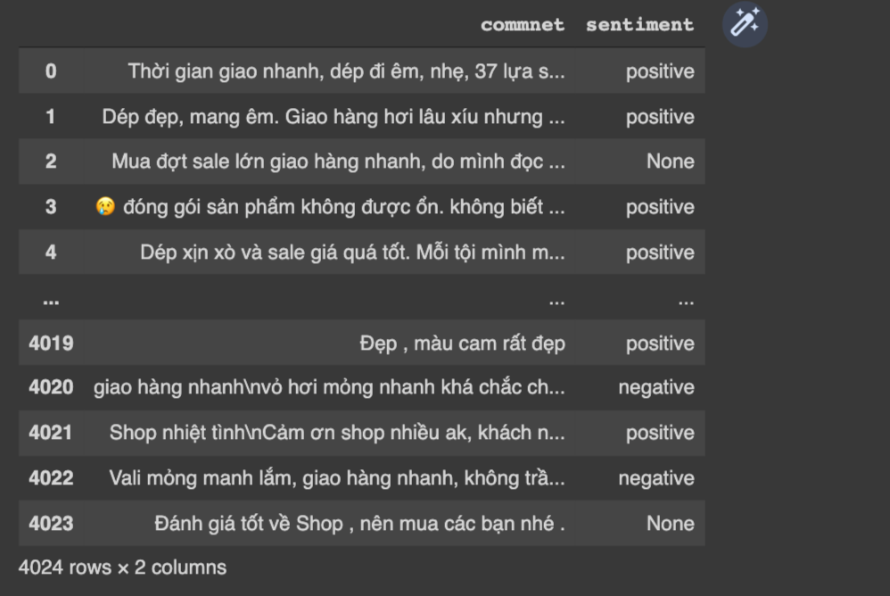
5. Conclusion

Slide 42
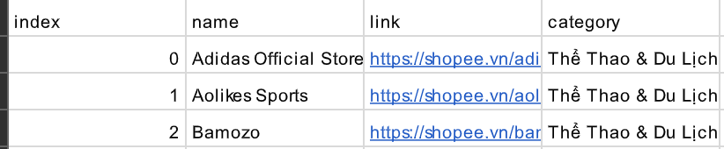
5. Conclusion

Slide 43
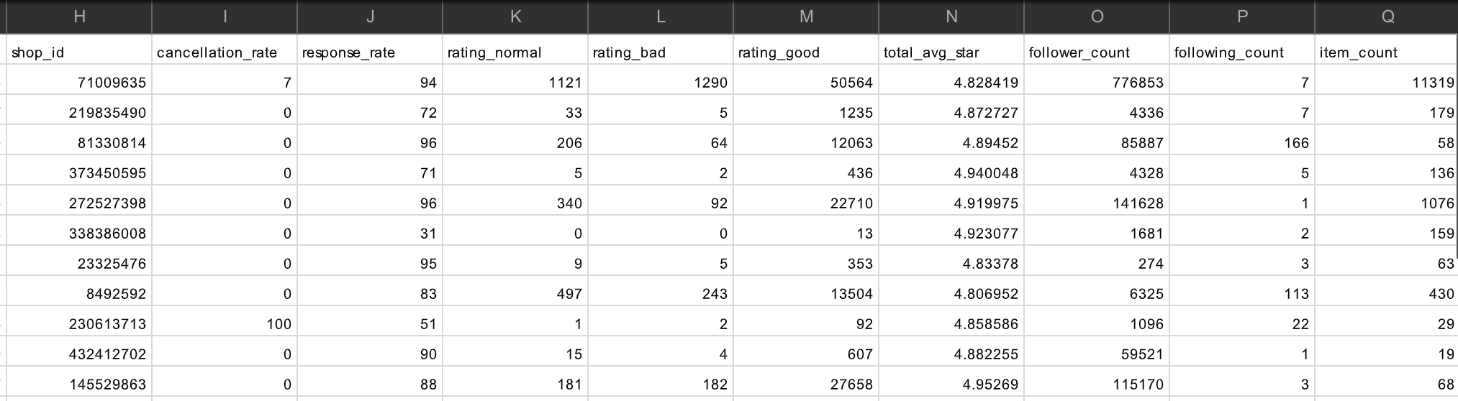
5. Conclusion

Slide 44
5. Conclusion

Slide 45
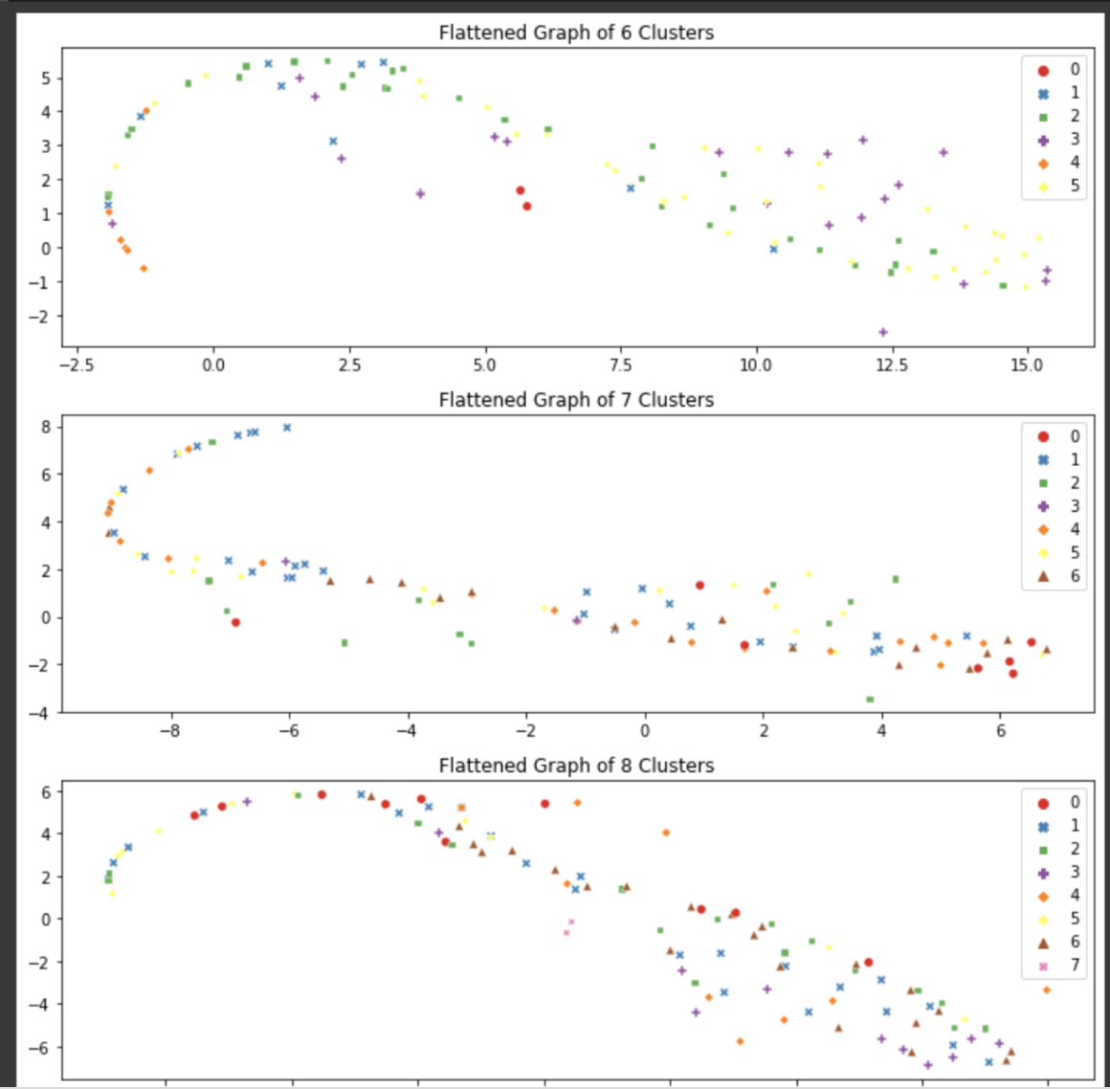
5. Conclusion

Slide 46
5. Conclusion
Tìm ra shop nào có tỷ lệ Cancellation Rate cao nhất?
Tìm ra shop có tỉ lệ response rate thấp nhất?
Shop nào đem về nhiều revenue nhất?
Tập user nào cần được takecare nhất
…..

